Slide 1
Проблемные вопросы при разработке паспортов безопасности опасных объектов
Поникаров Сергей Иванович

Slide 2
Приказ МЧС РФ №506 от 4.11.2004 г.
«Об утверждении типового паспорта безопасности опасного объекта»
2. Типовой паспорт безопасности опасного объекта устанавливает основные требования к структуре, составу и оформлению паспорта безопасности опасного объекта. Настоящий типовой паспорт безопасности предназначен для разработки паспортов безопасности на объектах, использующих, производящих, перерабатывающих, хранящих или транспортирующих радиоактивные, пожаровзрывоопасные, опасные химические и биологические вещества, гидротехнических сооружениях в случае возможности возникновения чрезвычайных ситуаций. Указанные требования не распространяются на объекты Вооруженных Сил Российской Федерации.

Slide 3
Приказ МЧС РФ №506 от 4.11.2004 г.
«Об утверждении типового паспорта безопасности опасного объекта»
8. Паспорт безопасности опасного объекта включает в себя:
титульный лист;
разделы:
"Общая характеристика опасного объекта";
"Показатели степени риска чрезвычайных ситуаций";
"Характеристика аварийности и травматизма";
"Характеристика организационно-технических мероприятий, обеспечивающих безопасность объекта и готовность к ликвидации чрезвычайных ситуаций";
последний лист, содержащий подписи разработчиков.
К паспорту безопасности опасного объекта прилагаются ситуационный план с нанесенными на него зонами последствий от возможных чрезвычайных ситуаций на объекте, диаграммы социального риска (F/N-диаграмма и F/G-диаграмма), расчетно-пояснительная записка.

Slide 4
Приказ МЧС РФ №506 от 4.11.2004 г.
«Об утверждении типового паспорта безопасности опасного объекта»
12. Расчетно-пояснительная записка является приложением к паспорту безопасности опасного объекта.
Разработка расчетно-пояснительной записки не требуется, если на объекте разработана декларация промышленной безопасности.
13. В расчетно-пояснительную записку включаются материалы, обосновывающие и подтверждающие показатели степени риска чрезвычайных ситуаций для персонала и проживающего вблизи населения, представленные в паспорте безопасности опасного объекта.

Slide 5
Приказ МЧС РФ №506 от 4.11.2004 г.
«Об утверждении типового паспорта безопасности опасного объекта»
16. Расчетно-пояснительная записка должна иметь следующую структуру:
титульный лист;
список исполнителей с указанием должностей, научных званий, названием организации;
аннотация;
содержание (оглавление);
задачи и цели оценки риска;
описание опасного объекта и краткая характеристика его деятельности;
методология оценки риска, исходные данные и ограничения для определения показателей степени риска чрезвычайных ситуаций;
описание применяемых методов оценки риска и обоснование их применения;
результаты оценки риска чрезвычайных ситуаций, включая чрезвычайные ситуации, источниками которых могут явиться аварии или чрезвычайные ситуации на рядом расположенных объектах, транспортных коммуникациях, опасные природные явления;
анализ результатов оценки риска;
выводы с показателями степени риска для наиболее опасного и наиболее вероятного сценария развития чрезвычайных ситуаций;
рекомендации для разработки мероприятий по снижению риска на опасном объекте.

Slide 6
Приказ МЧС РФ №506 от 4.11.2004 г.
«Об утверждении типового паспорта безопасности опасного объекта»
описание опасного объекта и краткая характеристика его деятельности
Схема расположения объекта на местности, с указанием рядом расположенных опасных объектов, мест массового скопления людей, проживания населения.
План объекта с указанием расположения зданий, сооружений, оборудования с опасными веществами.
Расположение персонала по зданиям и сооружениям в соответствии с планом.
Количество и расположение населения вблизи объекта, в том числе мест массового скопления людей.
Система противоаварийной защиты (ПАЗ) на объекте

Slide 7
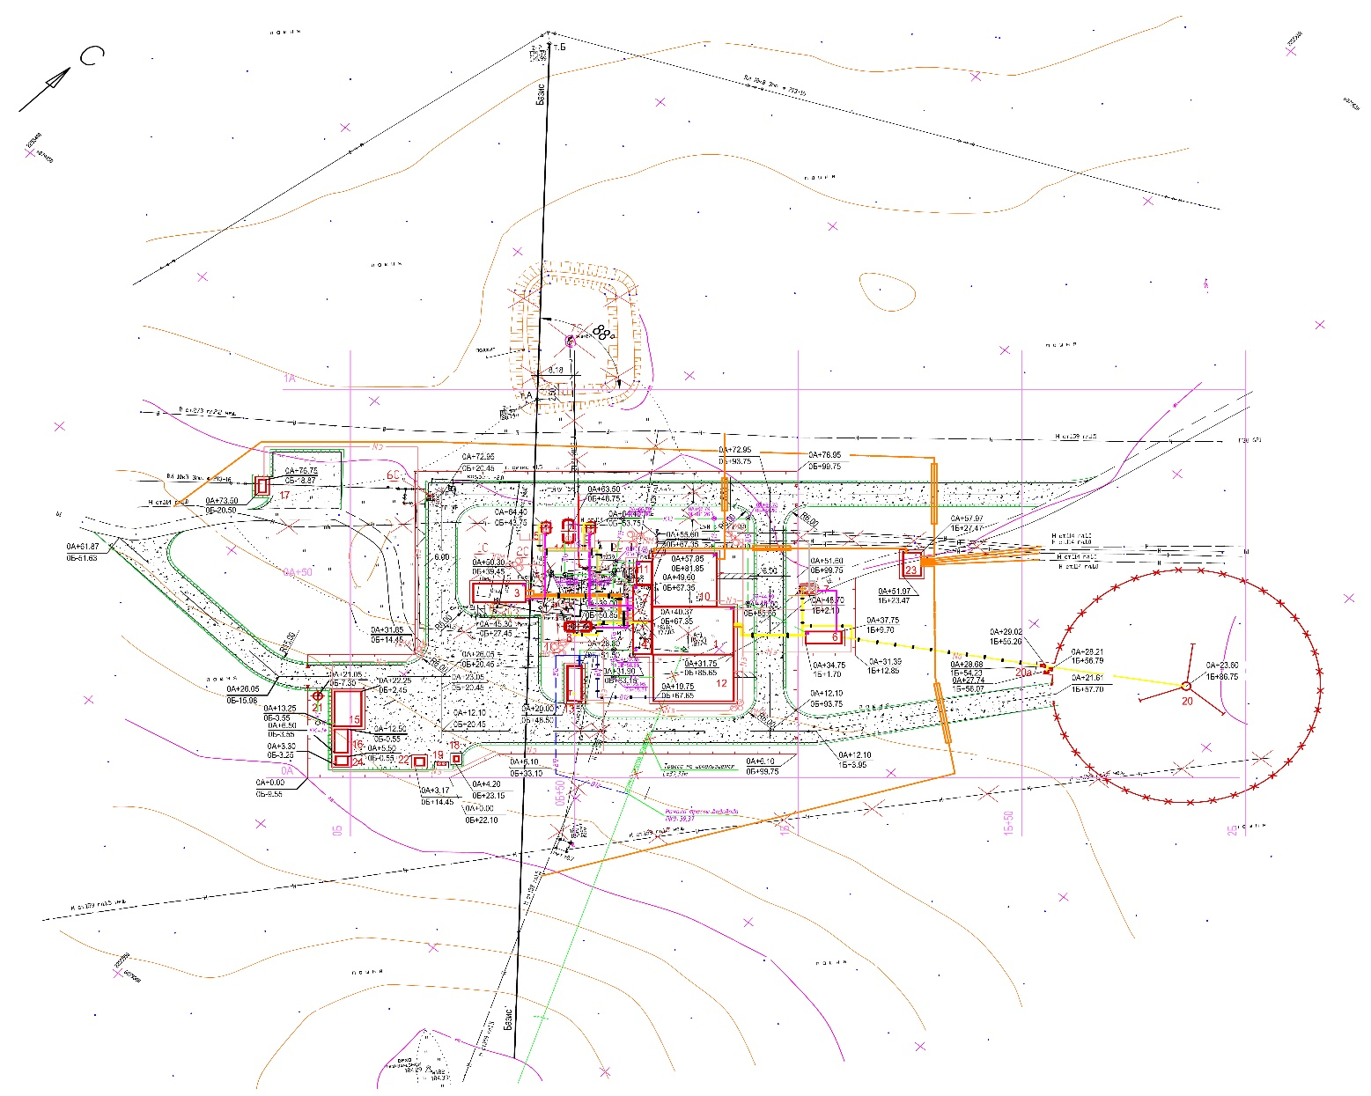

Slide 8
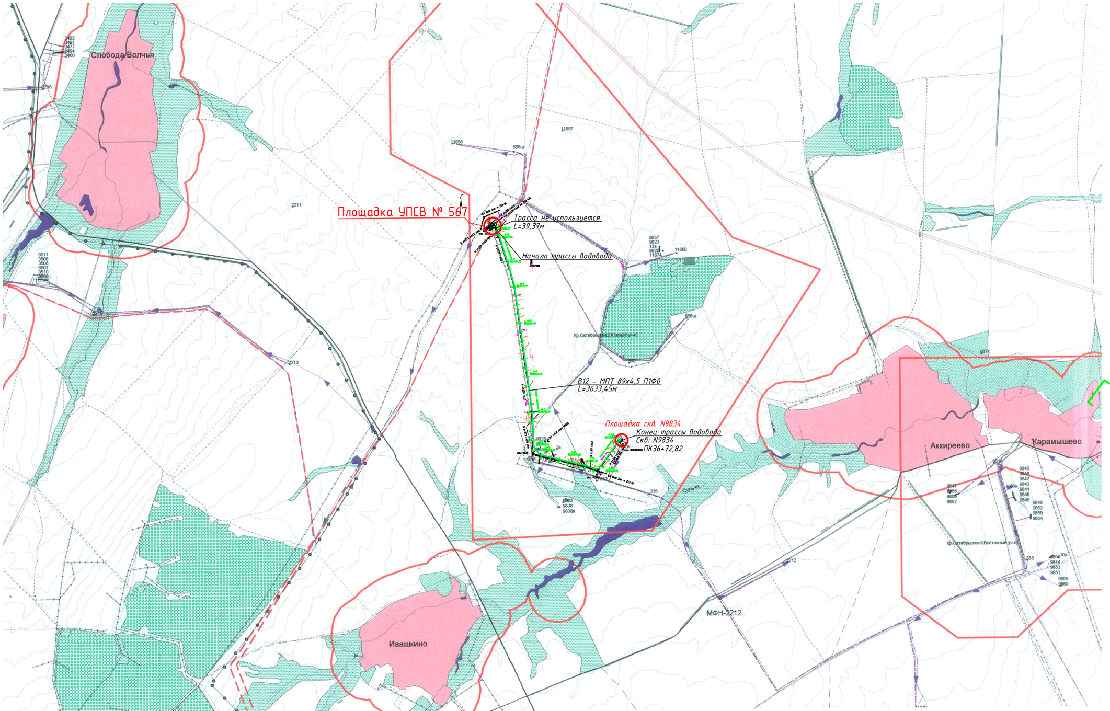

Slide 9
Приказ МЧС РФ №506 от 4.11.2004 г.
«Об утверждении типового паспорта безопасности опасного объекта»
методология оценки риска, исходные данные и ограничения для определения показателей степени риска чрезвычайных ситуаций;
14. В расчетно-пояснительной записке приводятся расчеты по всем возможным сценариям развития чрезвычайных ситуаций.
Постановление Правительства РФ №304 от 21.07.2007 г. «О классификации ЧС природного и техногенного характера»
1. Установить, что чрезвычайные ситуации природного и техногенного характера подразделяются на: а) чрезвычайную ситуацию локального характера, в результате которой территория, на которой сложилась чрезвычайная ситуация и нарушены условия жизнедеятельности людей (далее - зона чрезвычайной ситуации), не выходит за пределы территории объекта, при этом количество людей, погибших или получивших ущерб здоровью (далее - количество пострадавших), составляет не более 10 человек либо размер ущерба окружающей природной среде и материальных потерь (далее - размер материального ущерба) составляет не более 100 тыс.рублей;
Система противоаварийной защиты (ПАЗ) на объекте

Slide 10
Приказ МЧС РФ №506 от 4.11.2004 г.
«Об утверждении типового паспорта безопасности опасного объекта»
описание применяемых методов оценки риска и обоснование их применения;
14. В расчетно-пояснительной записке приводятся расчеты по всем возможным сценариям развития чрезвычайных ситуаций.
Приказ МЧС РФ № 404 от 10.07.2009г. "Об утверждении методики определения расчетных величин пожарного риска на производственных объектах"
Наименование оборудования | Инициирующее аварию событие | Диаметр отверстия истечения, мм | Частота разгерметиза ции, год⁻¹
Резервуары, емкости, сосуды и аппараты под давлением | Разгерметизация с последующим истечением жидкости, газа или двухфазной среды | 5 | 4,0´10⁻⁵
 |  | 12,5 | 1,0´10⁻⁵
 |  | 25 | 6,2´10⁻⁶
 |  | 50 | 3,8´10⁻⁶
 |  | 100 | 1,7´10⁻⁶
 |  | Полное разрушение | 3,0´10⁻⁷

Slide 11
Приказ МЧС РФ №506 от 4.11.2004 г.
«Об утверждении типового паспорта безопасности опасного объекта»
описание применяемых методов оценки риска и обоснование их применения;
Руководство по безопасности "Методические основы по проведению анализа опасностей и оценки риска аварий на опасных производственных объектах« (утв. приказом Федеральной службы по экологическому, технологическому и атомному надзору от 13 мая 2015 г. N 188)

Slide 12
Приказ МЧС РФ №506 от 4.11.2004 г.
«Об утверждении типового паспорта безопасности опасного объекта»
результаты оценки риска чрезвычайных ситуаций, включая чрезвычайные ситуации, источниками которых могут явиться аварии или чрезвычайные ситуации на рядом расположенных объектах, транспортных коммуникациях, опасные природные явления;
14. В расчетно-пояснительной записке приводятся расчеты по всем возможным сценариям развития чрезвычайных ситуаций.
15. При определении показателей степени риска учитывается возможность возникновения чрезвычайных ситуаций, если источником чрезвычайных ситуаций являются аварии или чрезвычайные ситуации на рядом расположенных объектах или транспортных коммуникациях, а также опасные природные явления.
Результаты расчетов зон поражения для различного развития ЧС: зоны пожаров, взрывов, токсического поражения, воздействия высокотемпературных продуктов сгорания, количества пострадавших и ущерба от ЧС. При расчете ущерба следует учитывать требования ФЗ №225-ФЗ от 27.07.2010.

Slide 13
Паспорт безопасности опасного объекта
3. Краткий перечень основных направлений деятельности организации, связанных с эксплуатацией объекта. | Эксплуатация и сбор продукции скважин и подготовка нефти месторождения, расположенного на землях Республики Татарстан. Разведка и разработка нефтяных месторождений, промыслово-геофизические исследования, ремонтные работы на скважинах

Slide 14
Паспорт безопасности опасного объекта
7. Характеристика территории. 7а. Среднегодовые: - направление ветра, румбы; - скорость ветра, км/ч; - относительная влажность, %. 7б. Максимальные значения (по сезонам): - скорость ветра, км/ч. 7в. Количество атмосферных осадков, мм: - среднегодовое; - максимальное (по сезонам). 7г. Температура, °С: - среднегодовая; - максимальная (по сезонам). | Юго-западное 13,68 68 32,4 Зима (январь) – 16,2; весна (май) – 14,76; лето (август) – 10,44; осень (ноябрь) – 15,84. 553. Зима (январь) – 29,5; весна (май) – 39,8; лето (август) – 59,8; осень (сентябрь) – 58,8. 3,2 Зима (январь) – минус 47; лето (август) – плюс 38

Slide 15
Паспорт безопасности опасного объекта
8. Сведения об опасных веществах на опасном объекте: - перечень и количество пожаро-, взрыво-, химически и биологически опасных веществ (по видам), тонн; - перечень и количество пожаро-, взрыво-, химически и биологически опасных веществ по каждому опасному производству, тонн; - перечень и количество радиоактивных веществ (по видам), м³/Ки. | Максимально-возможное количество единовременного наличия нефти – 7081 тонн нефти и 815 тонн сырой нефти Нефтесборные нефтепроводы – 539 тонн сырой нефти Выкидные нефтепроводы – 276 тонн сырой нефти Напорный нефтепровод от УПН при ДНС 3010 до ПСП «Калейкино» - 2077тонн УПН при ДНС 3010 – до 5004 тонн нефти Нет

Slide 16
Паспорт безопасности опасного объекта
Показатель приемлемого риска, год (-1) для персонала; для населения, проживающего на близлежащей территории | 10⁻⁶ 10⁻⁸
2. Краткая характеристика наиболее опасного сценария развития чрезвычайных ситуаций, (последовательность событий) | Полное разрушение технологической емкости РВС 3000 (V=3000 м³), пролив нефти без мгновенного воспламенения, образование зоны пролива, испарение, объемный взрыв с последующим пожаром пролива
3. Показатели степени риска при наиболее опасном сценарии развития чрезвычайных ситуаций:
частота наиболее опасного сценария развития чрезвычайных ситуаций, год (-1); | 6,00E-08
количество опасного вещества, участвующего в реализации наиболее опасного сценария, тонн; | 2430 2,3 (пары нефти)

Slide 17
Приложения к паспорту безопасности опасного объекта

Slide 19
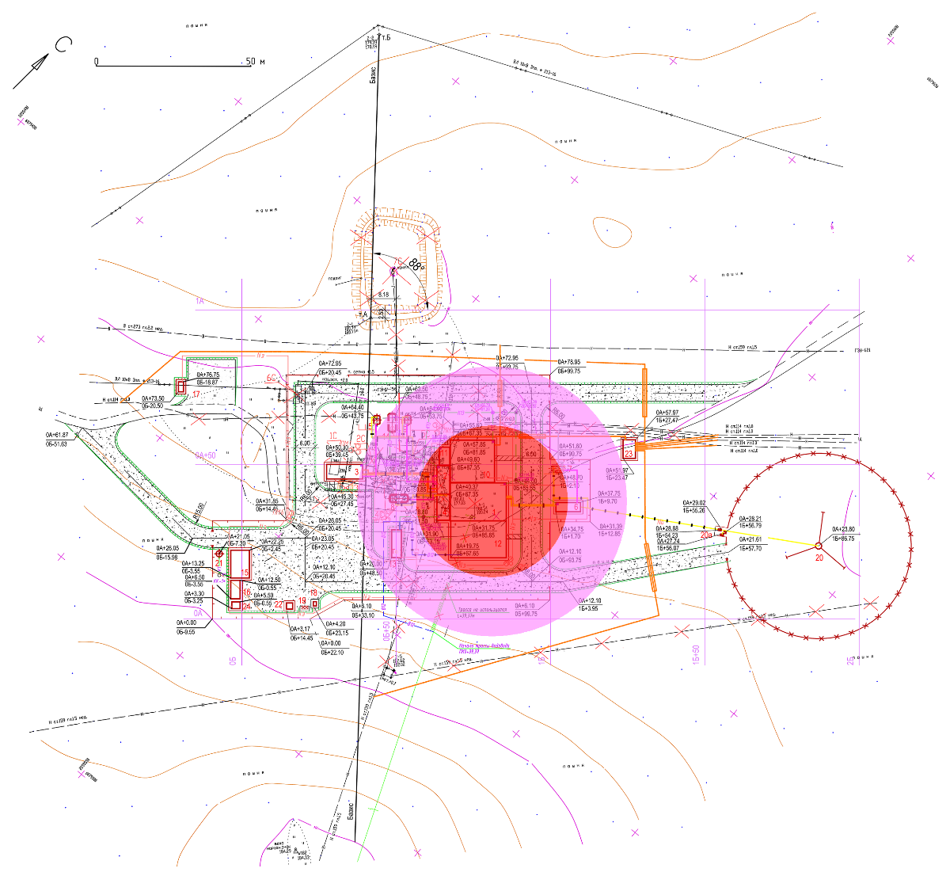
10. На ситуационный план объекта с прилегающей территорией наносятся зоны последствий от возможных чрезвычайных ситуаций и индивидуального (потенциального) риска.
Ситуационный план
(взрыв)
R₁= | 24 | м – Обрушение отдельных элементов зданий, поражение персонала (ΔP = 28 кПа)
R₂= | 43 | м – Повреждение оконных, дверных проемов, травмирование персонала (ΔP = 12 кПа)
Краткое описание аварии C-4₃: Полное разрушение буферной емкости 1-50-1,0-3-И-Т, выброс ЛВЖ без мгновенного воспламенения, образование зоны пролива, возгорание, объемный взрыв с последующим пожаром пролива

Slide 20
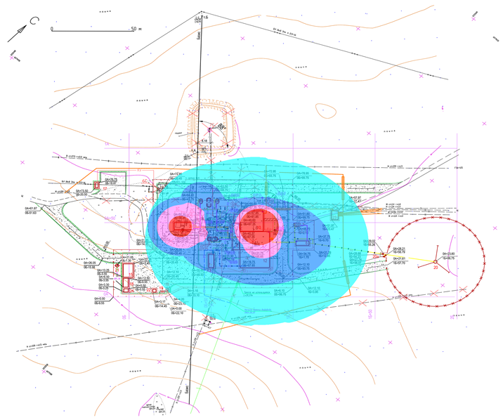

Slide 21
Спасобо за внимание

